Slide 1
项目愿景
影时光
——让电影遇见生活
14331164 林喜鹏
14331113 蒋子涵
14331106 黄羽盼
14331256 王福宇
14331040 陈鑫
14331388 郑泽佳

Slide 2
版本更新表
版本 | 日期 | 描述 | 作者
初始草案 | 2017.3.24 | 第一个草案，根据小组讨论结果制作而成，主要在细化阶段进行精化 | 蒋子涵

Slide 3
1. 项目简介

Slide 4
项目简介
让电影遇见生活
目标：打造一个单身社交与智能购票电影网
商业机遇： 就业务规则和网络架构设计而言，现有的互联网电影售票系统存在很多不足。
此外现有的系统在业务和终端增长时，不能很好地扩展，也无法动态地根据错误进行 调整。现在购票网站繁多，功能却却非常单一，网站之间竞争激烈，没有任何创新性 可言。以上这些不灵活地情形无法满足市场的需要，因此需要一种新的智能电影购票 网站来改变这种情形。
问题综述： 传统电影购票网站的灵活性、容错性差，功能单一、缺乏新意。这带来了诸多问题， 例如访问量过低、用户体验不友好、日活跃用户少等问题。
产品定位综述： 打造完美用户体验，智能购票，快捷、舒心的购票体验；
根据观看、收藏历史智能推荐用户可能感兴趣的电影，提升用户好感度；
同场次电影单身男女推荐匹配，增加电影的社交属性，吸引年轻用户，提升用户 粘性；

Slide 5
2. 功能展示

Slide 6
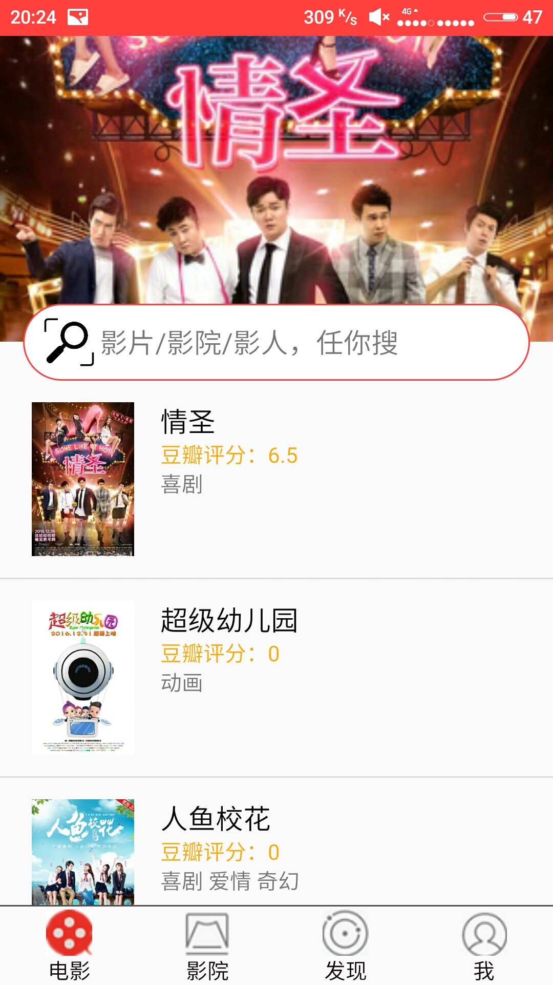
影时光
电影
影院
发现
我

Slide 7
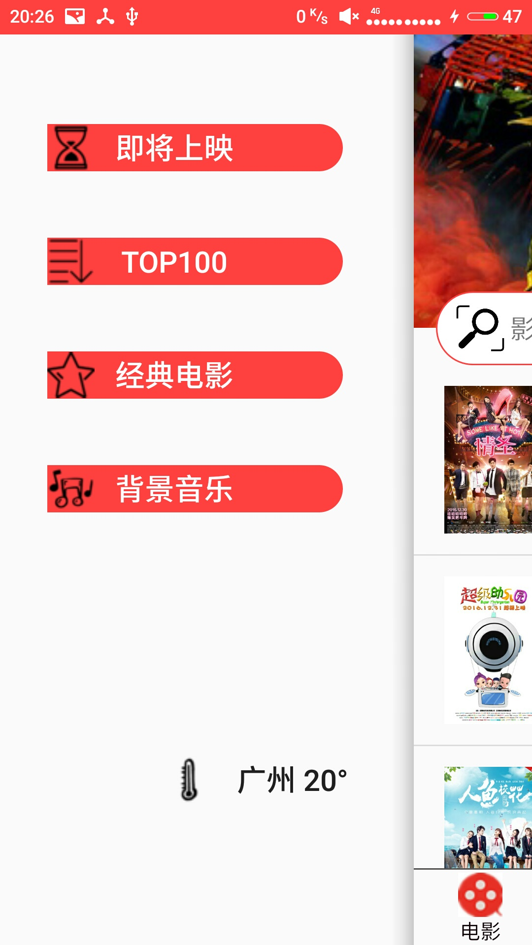
电影
智能电影购票
同场次单身男女配对推荐
多类别多维度查看电影
全方位搜索电影
电影推荐列表
电影基本信息（海报、评分、类型）
点击查看电影详情

Slide 8
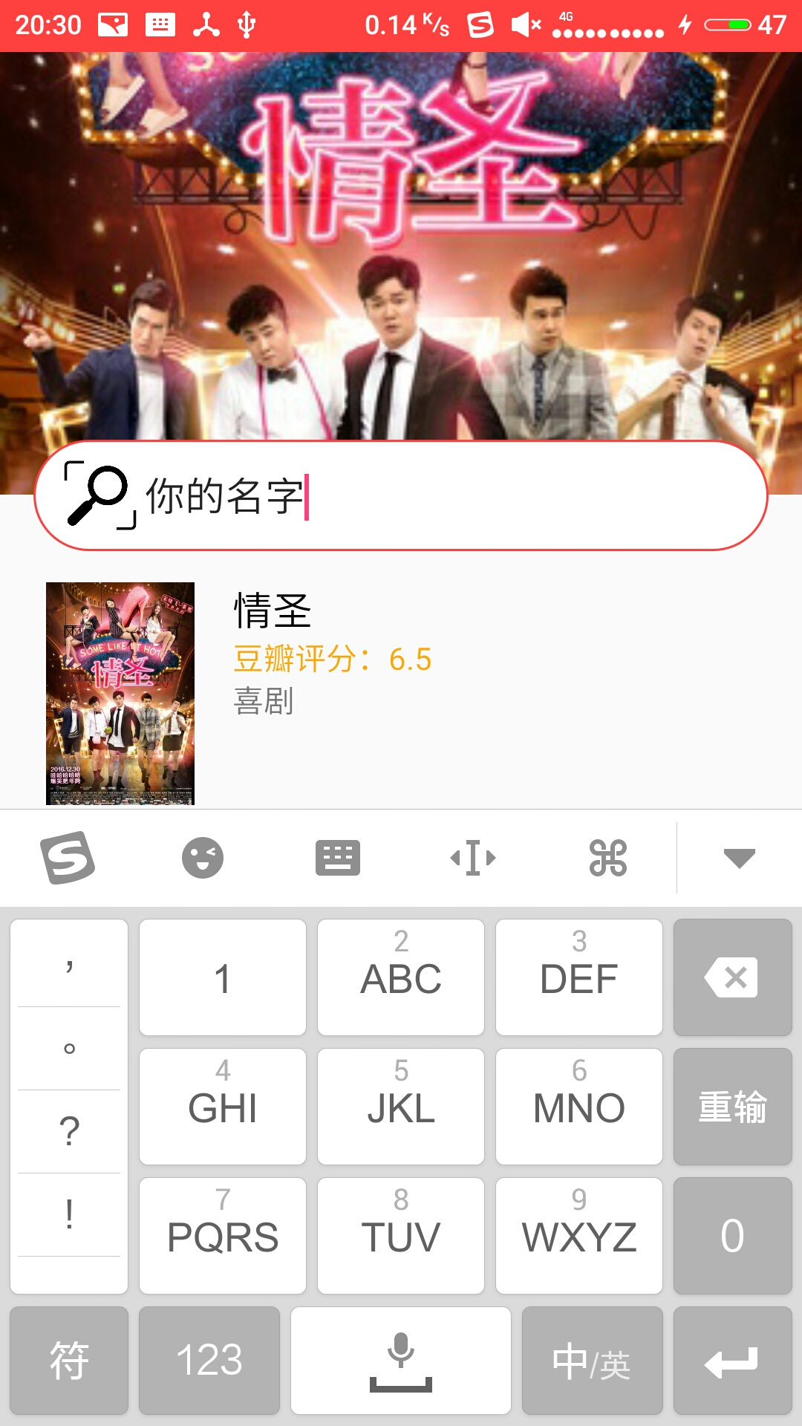
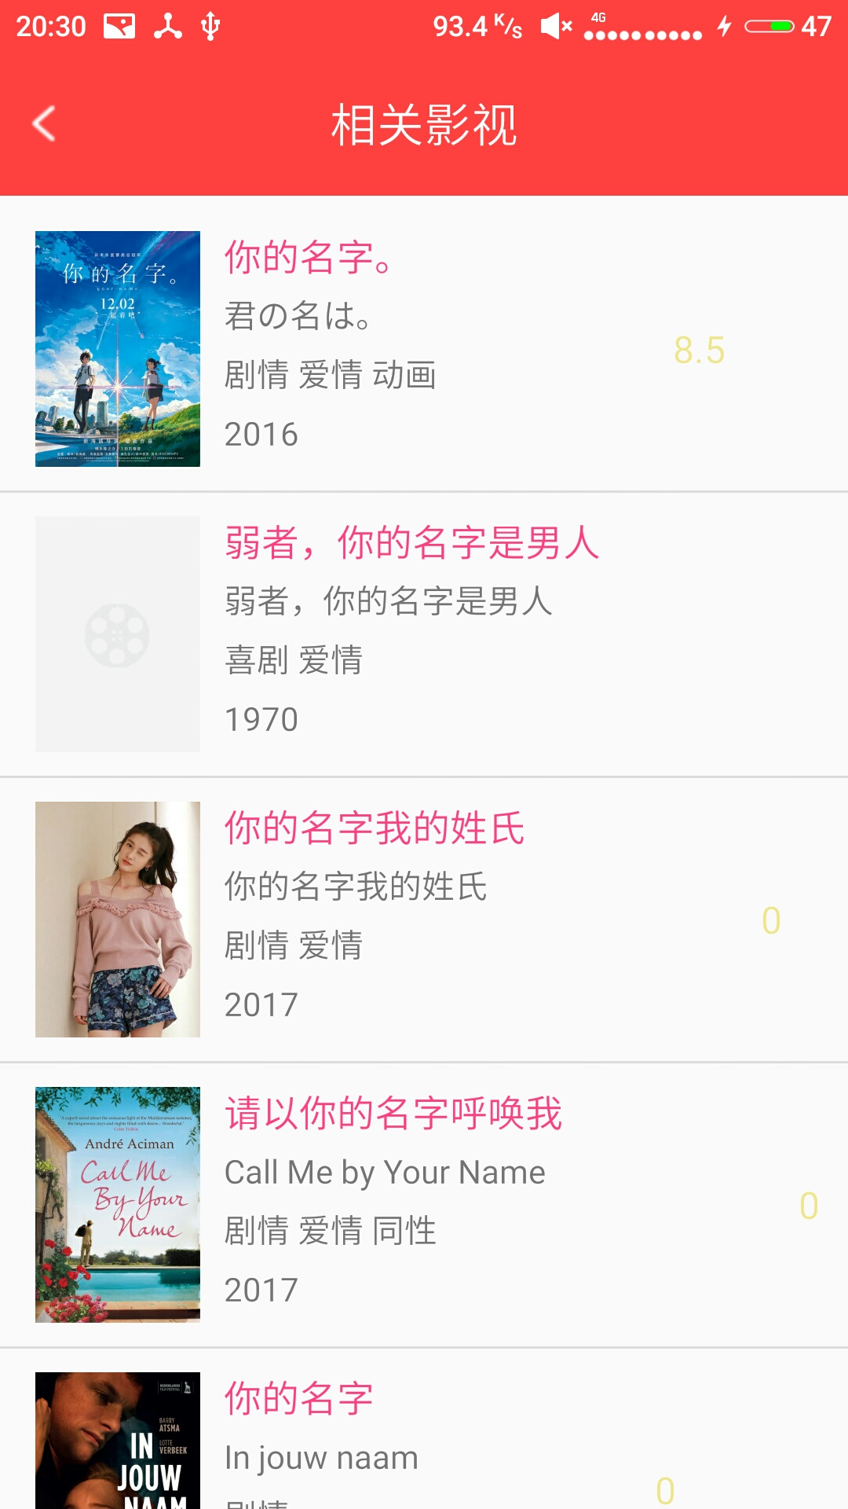
<--全方位电影搜索
搜索结果展示 ->>

Slide 9
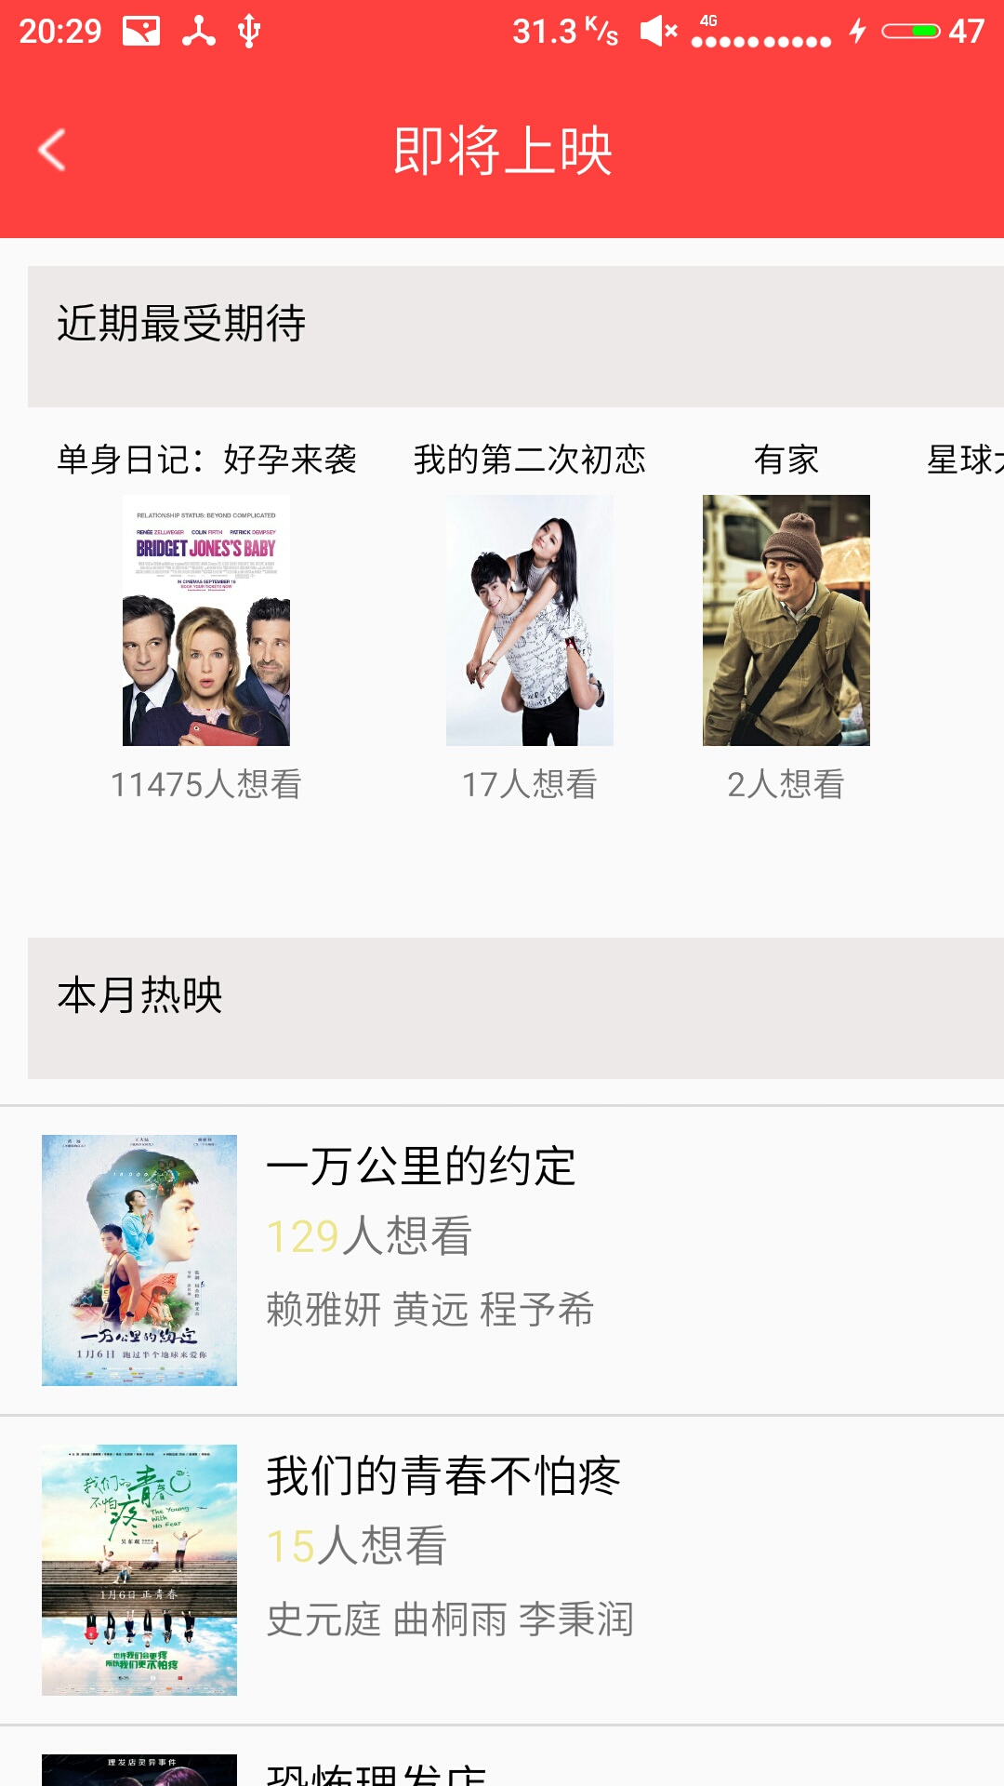
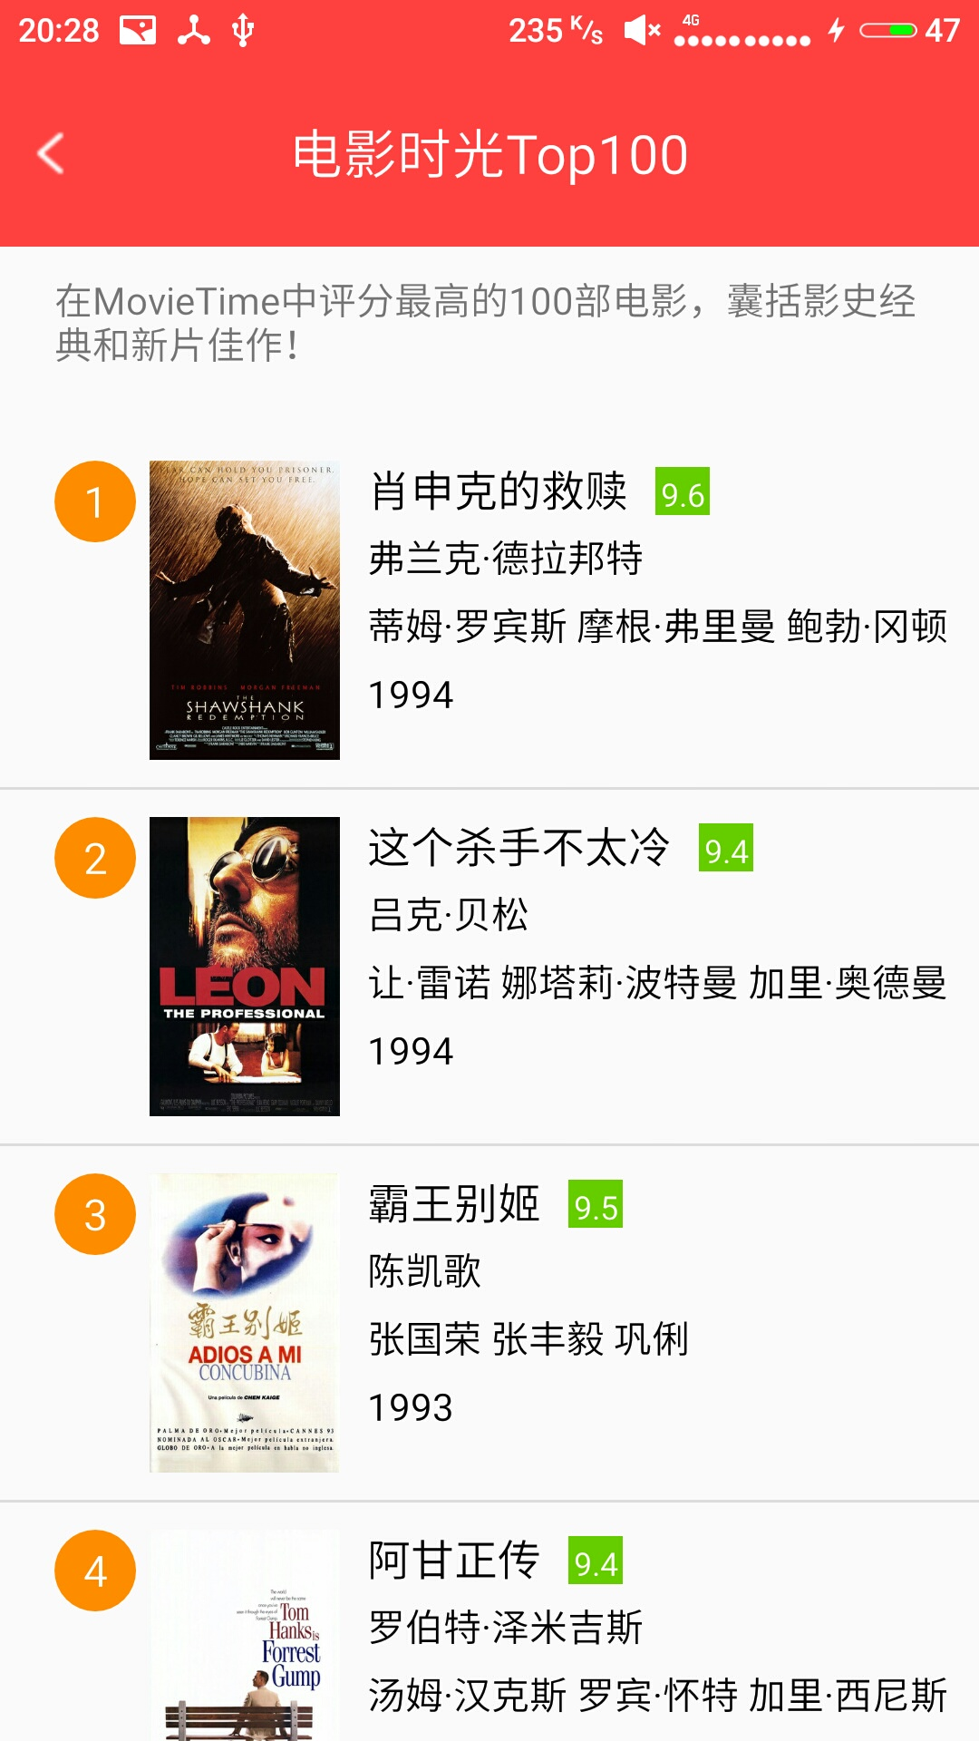
<--即将上映电影
Top100电影推荐 ->>

Slide 10
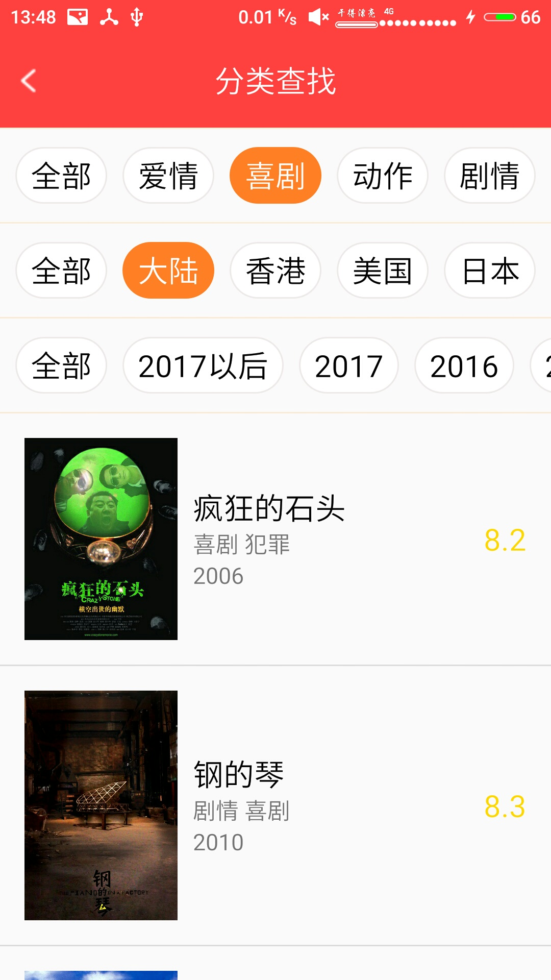
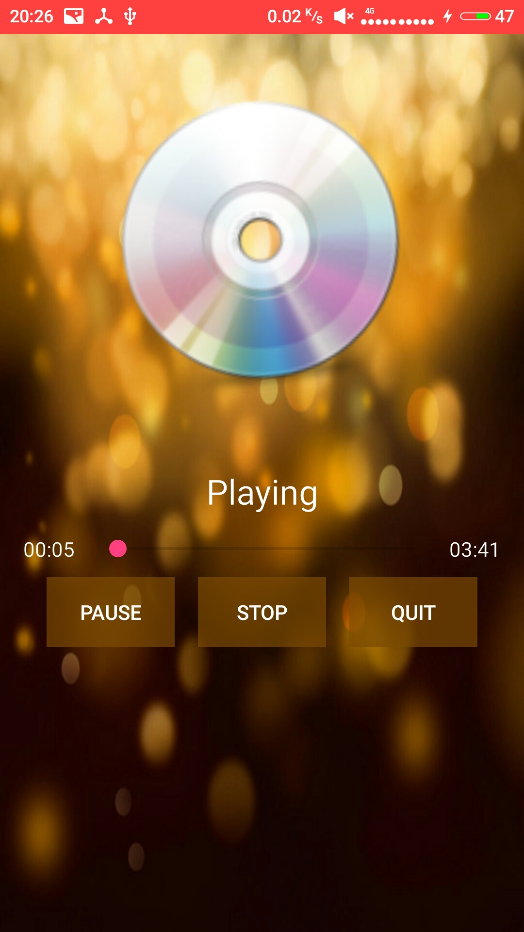
<--经典电影分类查找
背景音乐后台播放 ->>

Slide 11
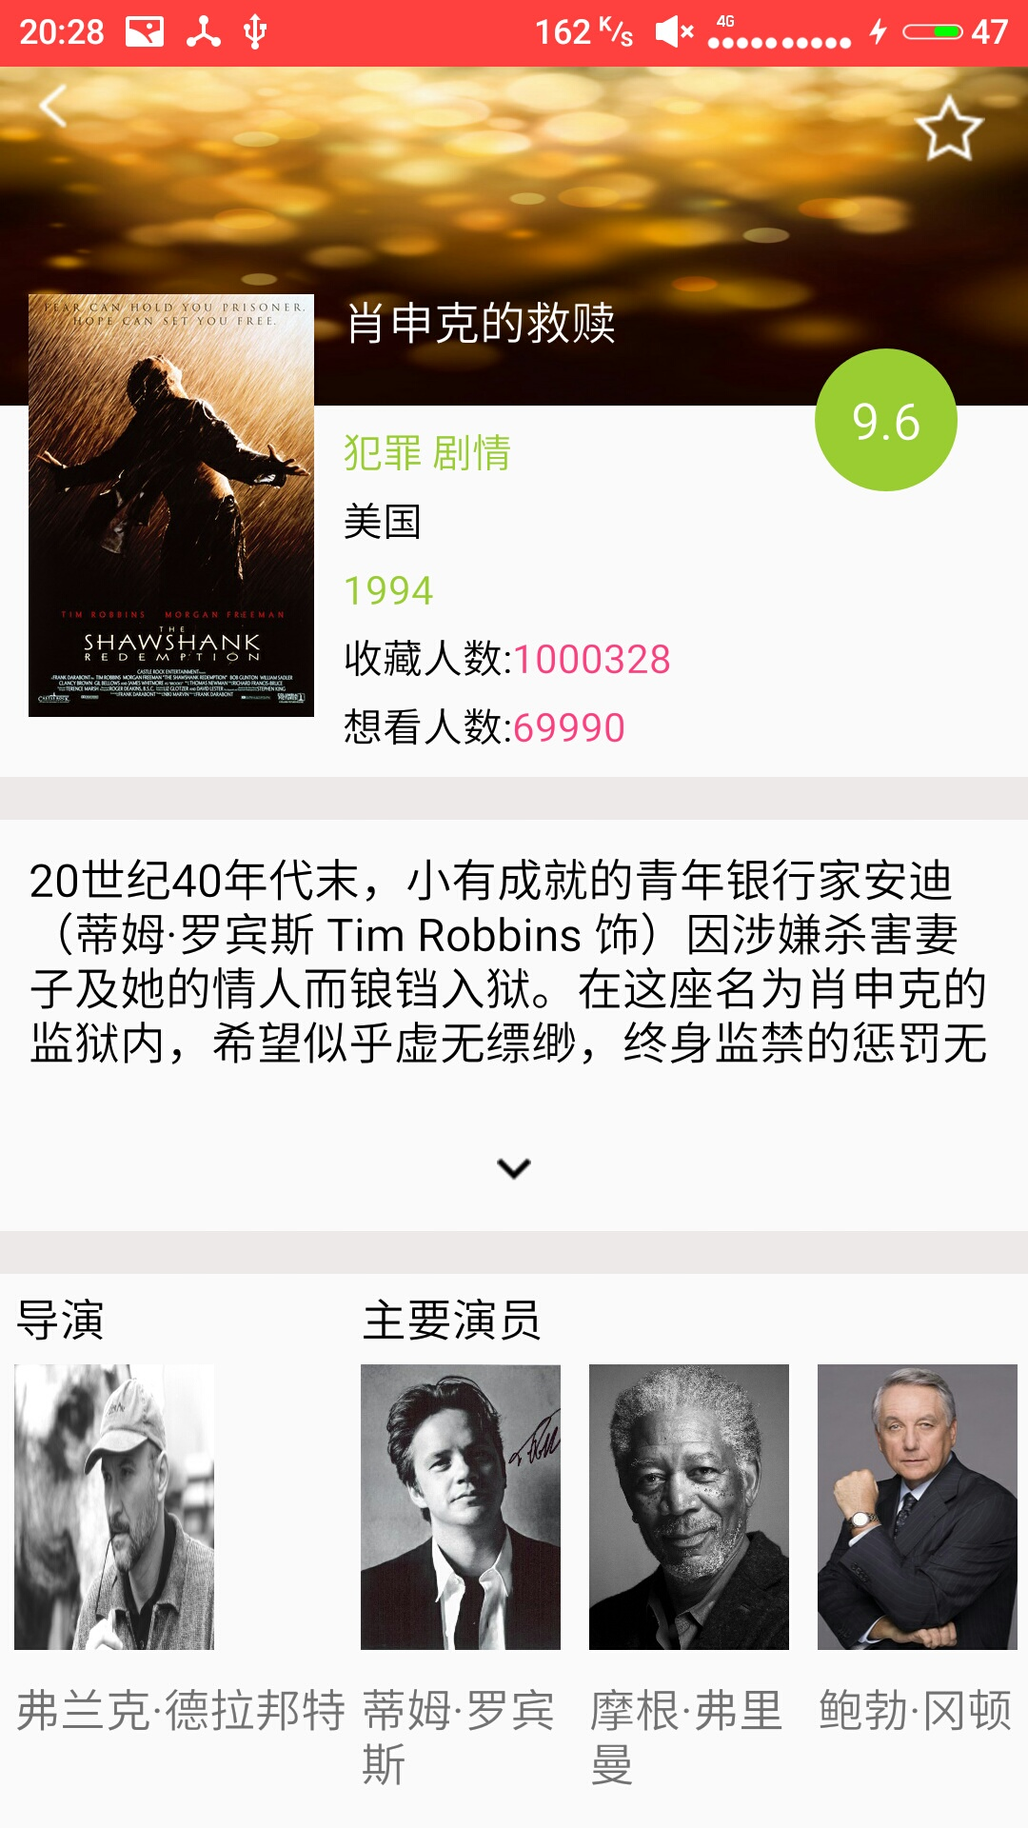
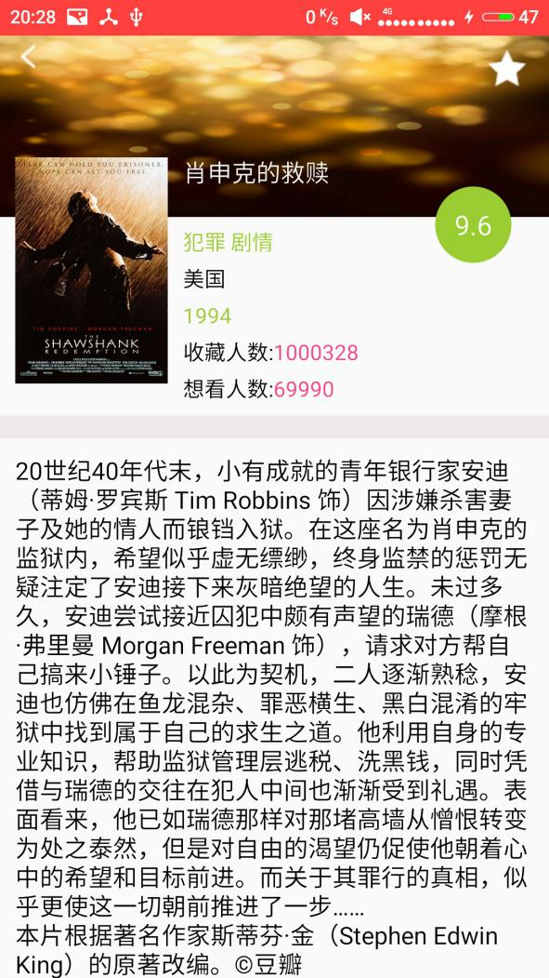
电影详情
电影收藏
电影评分、上映时间、收藏人数等
剧情简介
导演和主要演员

Slide 12
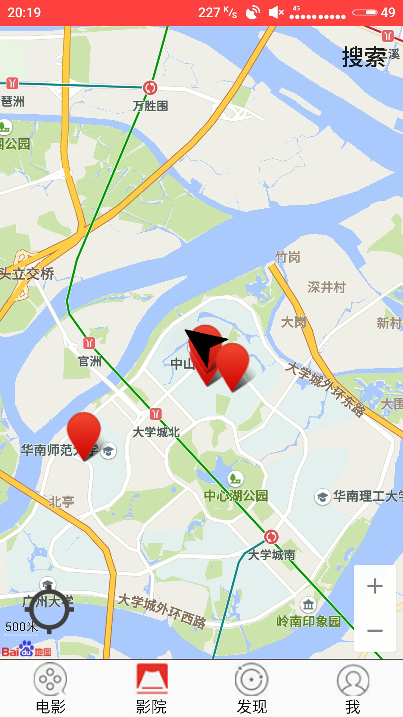
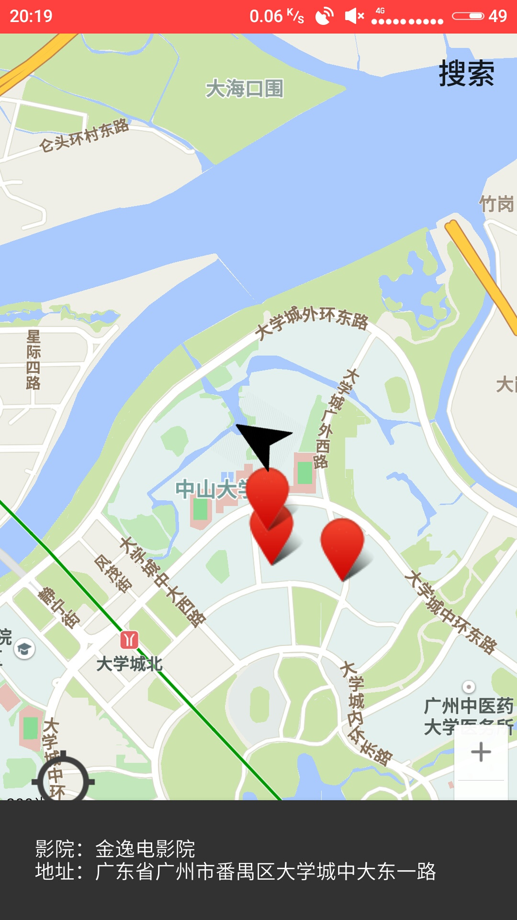
影院
附近影院
地图
点击影院
即可购票

Slide 13
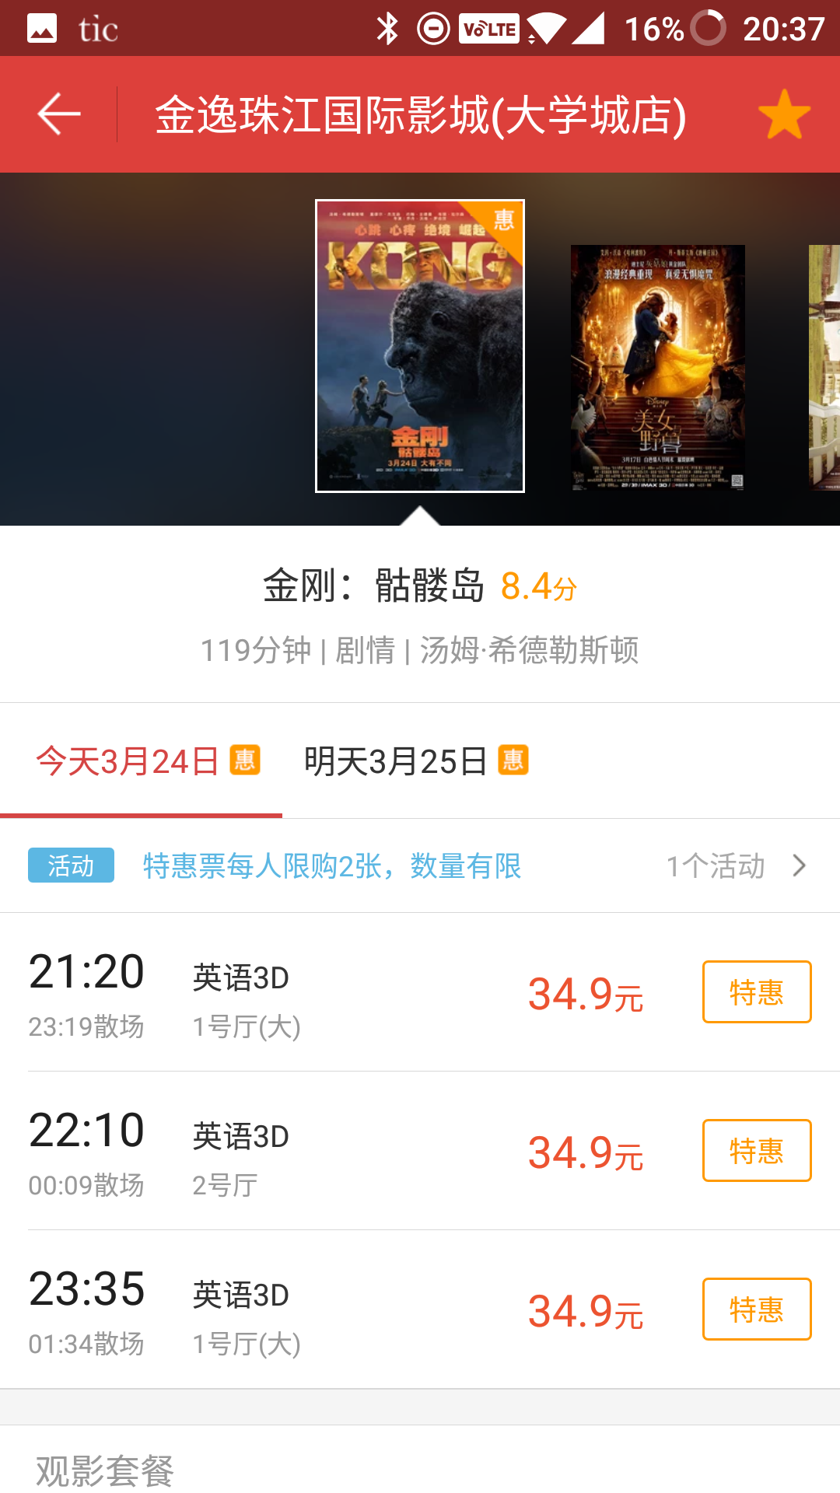
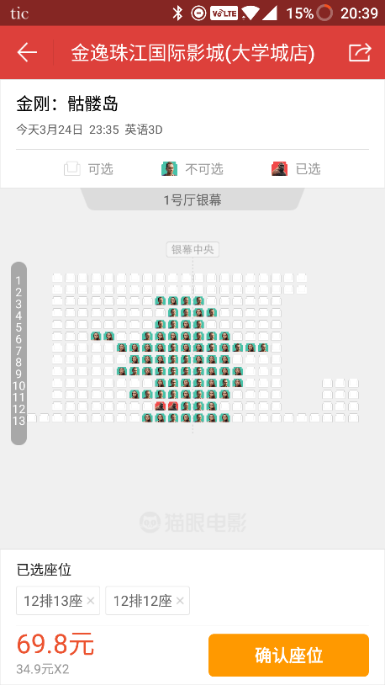

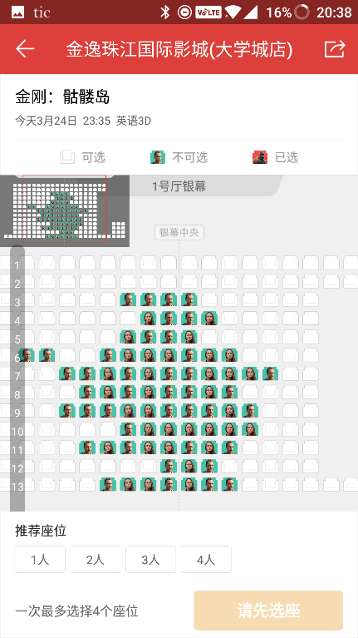
购票
选择影片和场次
根据人数智能选择最好座位
显示价格确认座位

Slide 14
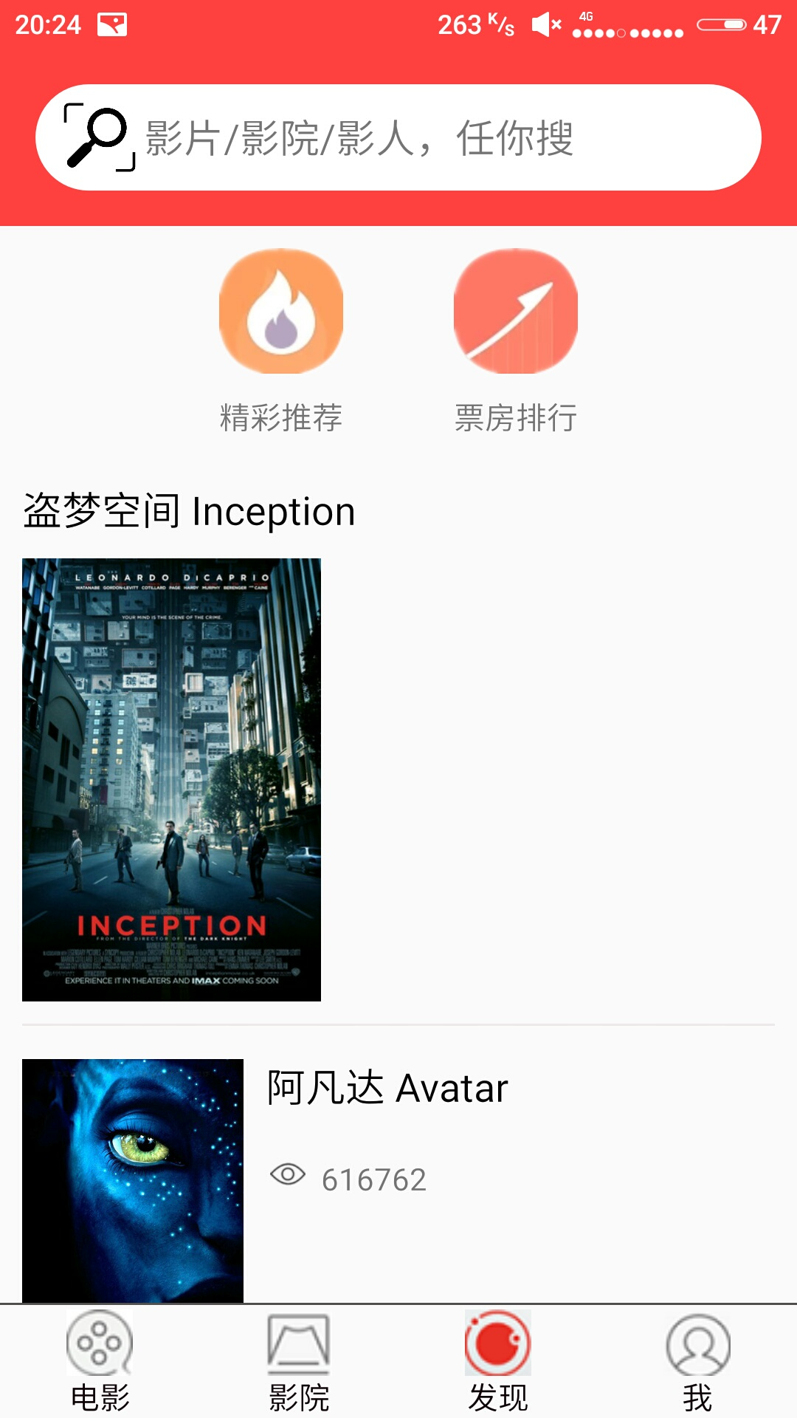
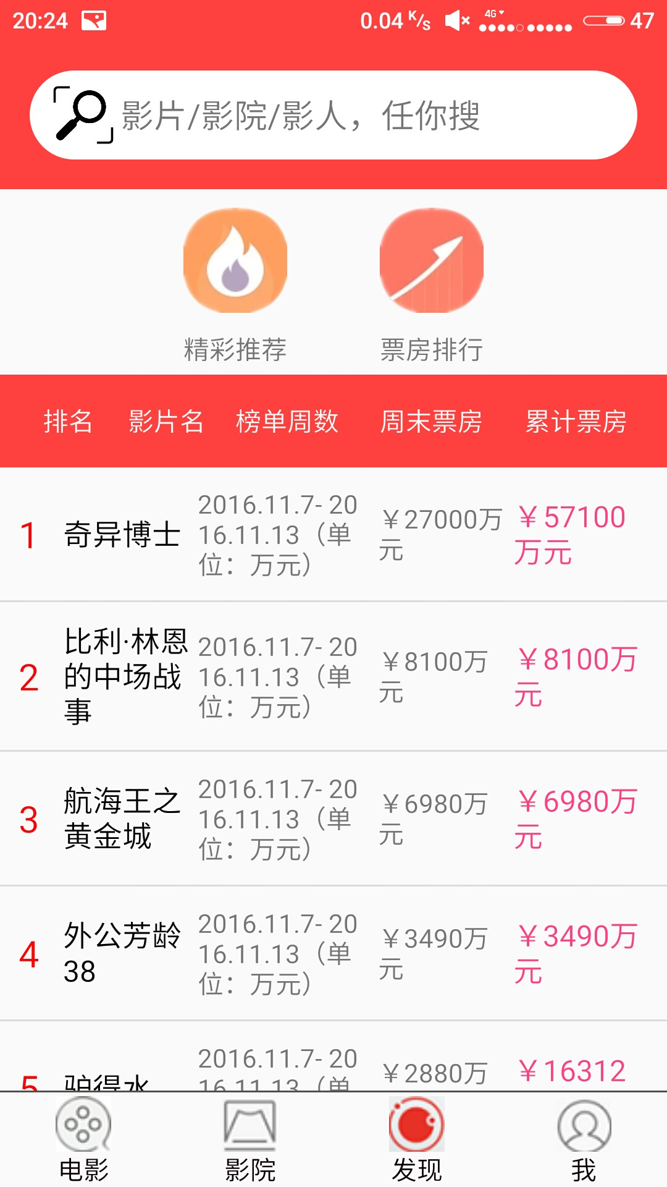
发现
<--精彩推荐
票房排行->>

Slide 15
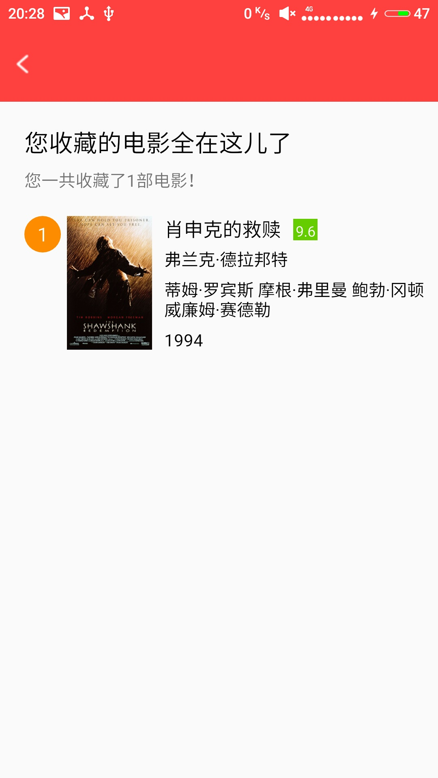
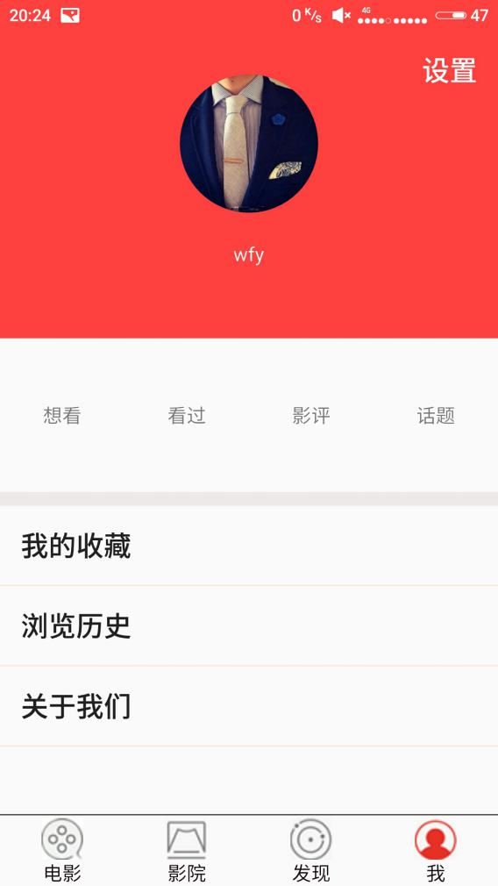

<--我的收藏
个人中心
<--浏览历史

Slide 16
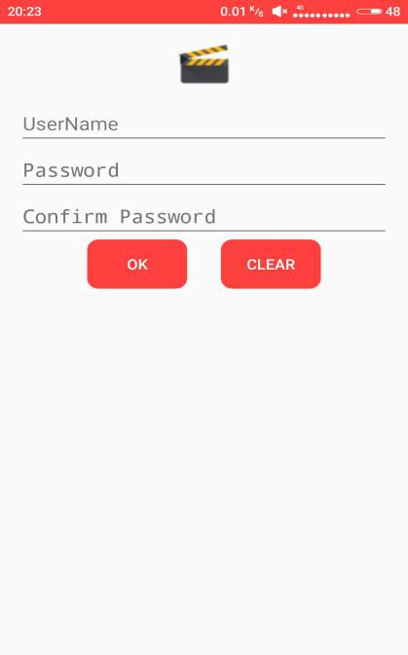
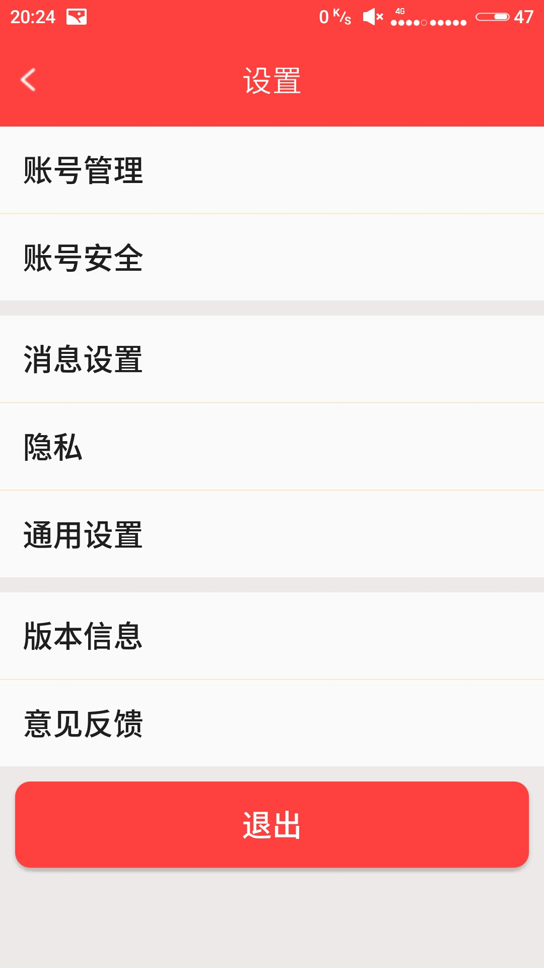
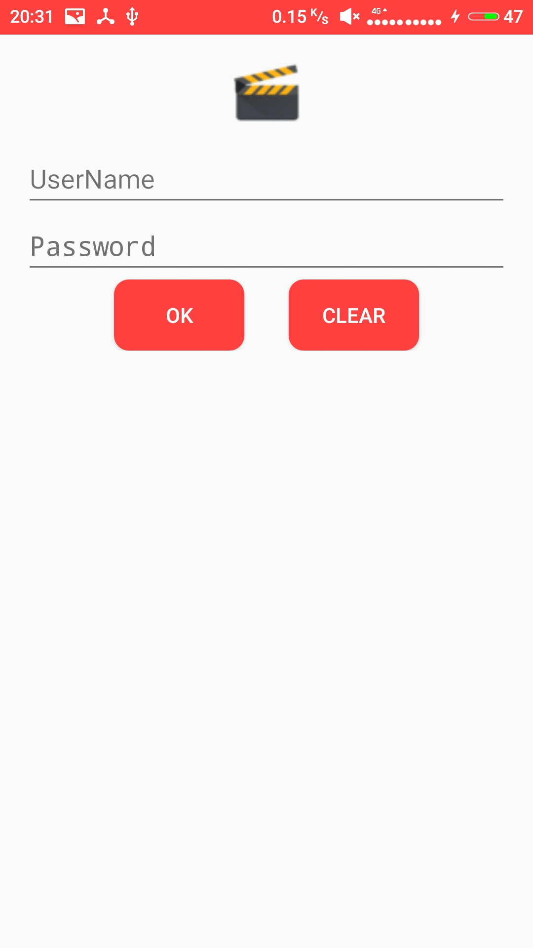
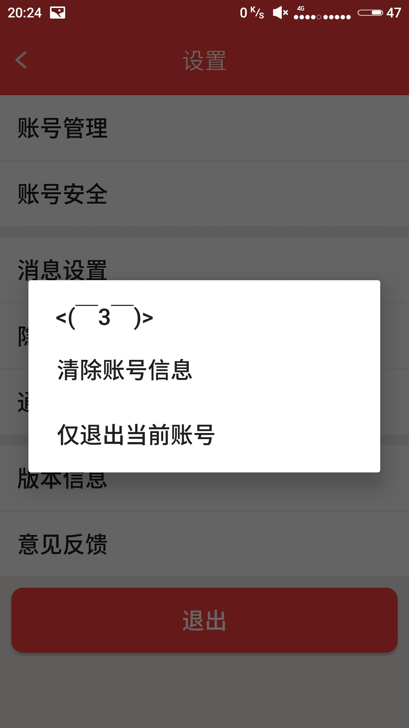
<--首次登陆
设置
<--再次登录
<--退出账号

Slide 17
3. 亮点

Slide 18
私人订制、用心打造：
用户注册、登录、设置密码 浏览历史记录
个人收藏 数据本地缓存（第二次点开的电影可快速加载） 智能电影推荐
推荐机制： 1、用户（多次）浏览的电影 2、用户收藏的电影 3、用户收藏的电影类别
4、口碑（评分）好的电影

Slide 19

极佳用户体验：
2D动画等待进入
优美背景音乐及后台交互
从内到外统一风格 精美UI
底部切换、左侧滑栏
通知、Widget十分方便

Slide 20


智能便捷的购票体验：
根据人数智能选择最佳座位
增强社交属性：
同场次电影单身男女匹配推荐

Slide 21
项目愿景
影时光
THANK YOU!

